Slide 1
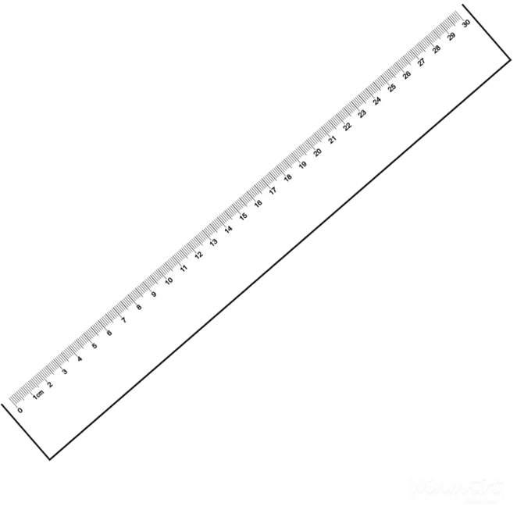
Chuẩn bị
Thứ … wgàǀ … κánƑ 10 wăm 2023
TǨn:
Yến, Ǉạ, Ǉấn
Notes:
Thầy cô thay thứ ngày vào sao cho phù hợp nhé!
Nên HD HS tự cân đối hình thức trình bày sao cho đảm bảo thẩm mĩ thầy cô nhé, đừng quá máy móc việc lùi bao nhiêu ô

Slide 2
Notes:
Dành cho HS 30 thi tài ai ngồi nghiêm túc, ngay ngắn

Slide 3
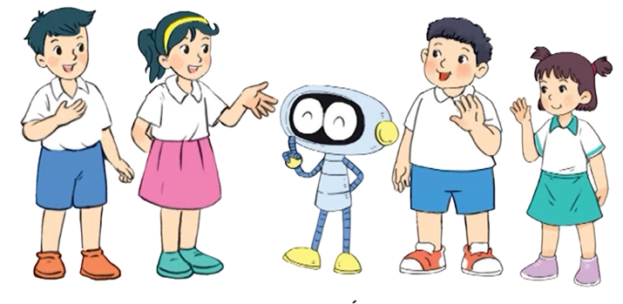
TOÁN 4

Slide 4
Khởi động

Slide 6
THỬ TÀI
NHANH TAY, NHANH TRÍ

Slide 7
Nhà Toán học được nhắc đến
trong đoạn video vừa rồi là ai?
A. Nguyễn Hữu Thận
B. Lương Thế Vinh
C. Ngô Bảo Châu
Notes:
Nhấp vào đồng hồ để đếm ngược 5 giây
Nhấp vào chuông để báo lệnh giơ bảng lên

Slide 8
Nhà Minh đã thử tài ông trong việc cân sự vật nào?
A. Cân con voi
B. Cân hòn đá
C. Cân quyển sách
Notes:
Nhấp vào đồng hồ để đếm ngược 5 giây
Nhấp vào chuông để báo lệnh giơ bảng lên

Slide 9
Lương Thế Vinh đã dùng cách nào để cân con voi?
Notes:
Câu này thầy cô cho HS trả lời tự luận nhé!
Vậy là, qua đoạn video vừa xem, chúng ta lại biết thêm về một nhà toán học nổi tiếng của nước nhà – Ông Lương Thế Vinh.
Câu chuyện cũng như tình huống cân voi của lương Thế Vinh liên quan đến chủ đề bài học hôm nay của chúng ta, cô mời các em cùng nghiên cứu bài học ngày hôm nay nhé!
Nhấp vào đồng hồ để đếm ngược 5 giây
Nhấp vào chuông để báo lệnh giơ bảng lên

Slide 10
CHỦ ĐỀ 4:
MỘT SỐ ĐƠN VỊ ĐO ĐẠI LƯỢNG
BÀI 17:
YẾN, TẠ, TẤN
(tiết 1)
S/Trang 56
Notes:
Tác giả bộ ppt Toán + Tiếng Việt các lớp 1, 2, 3: Phan Thị Linh – Đà Nẵng
Sđt lh: 0916.604.268
+ Zalo: 0916.604.268
+ Facebook cá nhân: https://www.facebook.com/nhilinh.phan/
+ Nhóm chia sẻ tài liệu: https://www.facebook.com/groups/443096903751589
Hãy liên hệ chính chủ sản phẩm để được hỗ trợ và đồng hành trong suốt năm học nhé!

Slide 11
Khám phá

Slide 12
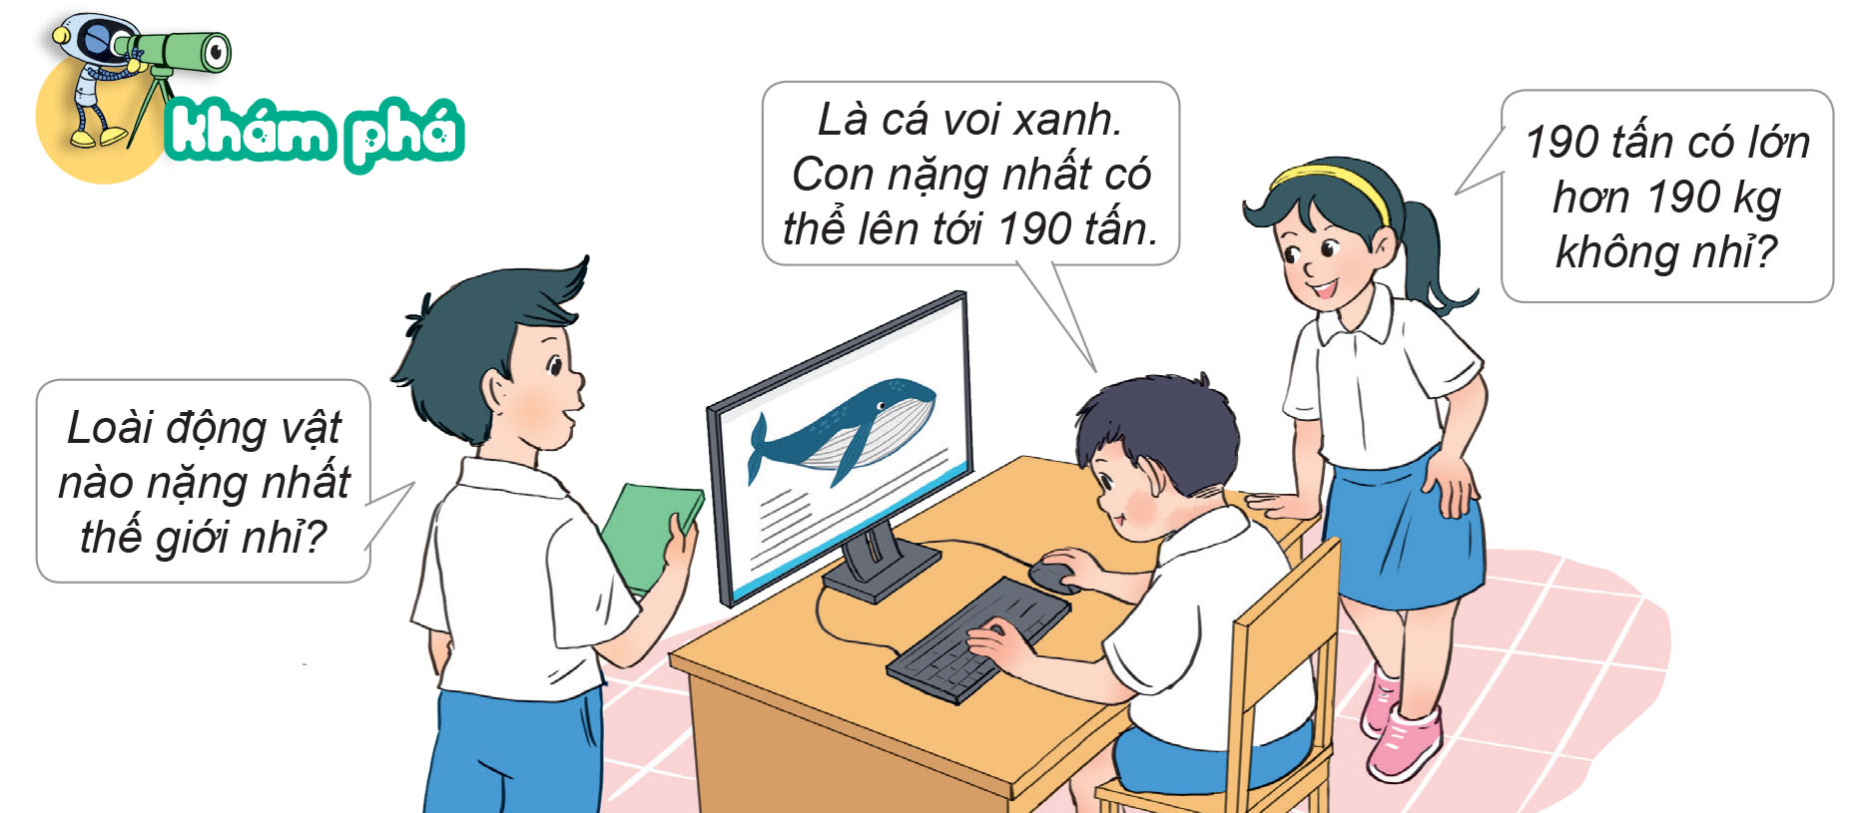

Slide 13
Để đo khối lượng các vật nặng hàng chục, hàng trăm, hàng nghìn ki-lô-gam, người ta còn dùng những đơn vị: yếu, tạ, tấn.
1 yến = 10 kg 1 tạ = 100 kg 1 tấn = 1 000 kg
1 tạ = 10 yến 1 tấn = 10 tạ

Slide 14
Luyện tập

Slide 15
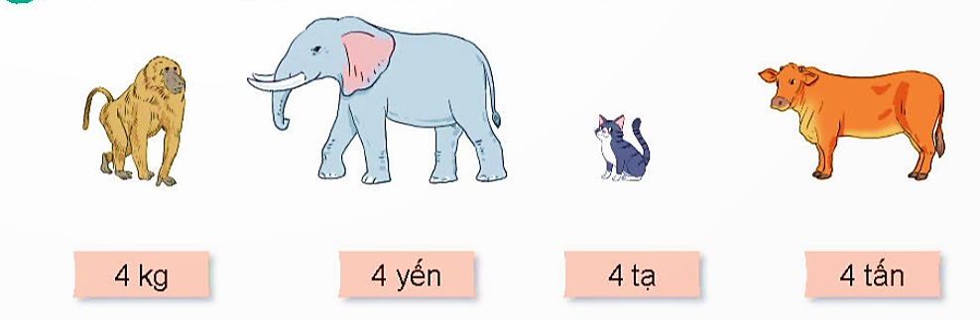
1. Chọn số cân nặng thích hợp với mỗi con vật.
Notes:
GV nhắc nhở HS nối nghiêm túc, rõ rang, k nối loằn ngoằn, cẩu thả
Kho ppt Phan Linh_0916.604.268
Zalo: 0916.604.268
Nhóm chia sẻ tài liệu: https://www.facebook.com/groups/443096903751589

Slide 16
2. Số?
?
?
a) 2 yến = 20 kg
20 kg = 2 yến
?
?
b) 3 tạ = 300 kg
4 tạ = 40 yến
300 kg = 3 tạ
40 yến = 4 tạ
?
?
?
?
c) 2 tấn = 2 000 kg
3 tấn = 30 tạ
2 000 kg = 2 tấn
30 tạ = 3 tấn
?
?
Notes:
Kho ppt Phan Linh_0916.604.268
Zalo: 0916.604.268
Nhóm chia sẻ tài liệu: https://www.facebook.com/groups/443096903751589

Slide 17
3. Tính.
?
a) 45 tấn – 18 tấn = 27 tấn
b) 17 tạ + 36 tạ = 53 tạ
?
c) 25 yến x 4 = 100 yến
?
d) 138 tấn : 3 = 46 tấn
?
Notes:
Kho ppt Phan Linh_0916.604.268
Zalo: 0916.604.268
Nhóm chia sẻ tài liệu: https://www.facebook.com/groups/443096903751589

Slide 18
4. Chọn câu trả lời đúng.
Có một con voi vừa chào đời ở vườn quốc gia. Bằng cách làm tròn đến hàng chục, người quản lí nói voi con nặng khoảng 120 kg. Vậy trên thực tế, số đo nào dưới đây có thể là số đo cân nặng của voi con?
A. 1 tạ 3 yến B. 1 tạ 17 kg
C. 1 tạ 2 kg D. 1 tạ 9 kg
Notes:
Kho ppt Phan Linh_0916.604.268
Zalo: 0916.604.268
Nhóm chia sẻ tài liệu: https://www.facebook.com/groups/443096903751589

Slide 19
Em hãy nói về nội dung bài học hôm nay bằng 1 hoặc hơn 1 từ ngữ.
?
?
?
?
?
….
Notes:
Chia sẻ với thầy cô đây là một phương pháp rất hữu ích giúp HS chốt lại kiến thức bài học bằng một số từ khoá. Sau khi HS nêu ra từ đó, mình có thể yêu cầu hs diễn giải ra từ đó gợi nhớ kiến thức gì,… Hoặc GV có thể diễn giải luôn
Ở đây do sợ HS chưa quen với hđ này nên em Linh làm mẫu mấy từ, các tiết khác thầy cô cứ để HS từ nói ạ
Đây là cách hệ thống hoá lại kiến thức vừa học cực kì hiệu quả thầy cô nhé!

Slide 20
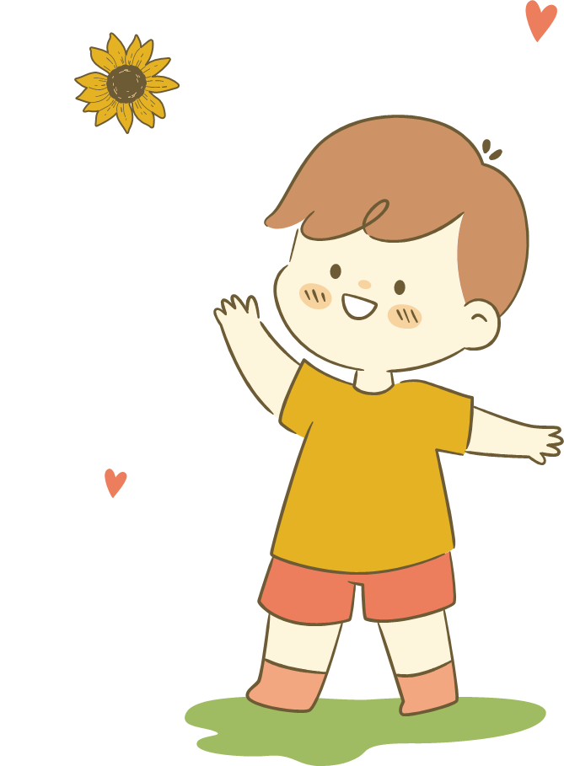
Notes:
Phần mở rộng, vận dụng này GV linh động tổ chứ hay không, tuỳ vào nội dung bài học và thời lượng tiết học. Nếu bài học k có nd nào phù hợp vận dụng hoặc thời gian không đủ thì có thể bỏ qua ạ
Kho ppt Phan Linh_0916.604.268
Zalo: 0916.604.268
Nhóm chia sẻ tài liệu: https://www.facebook.com/groups/443096903751589

Slide 21
Notes:
Kho ppt Phan Linh_0916.604.268
Zalo: 0916.604.268
Nhóm chia sẻ tài liệu: https://www.facebook.com/groups/443096903751589

